Slide 1
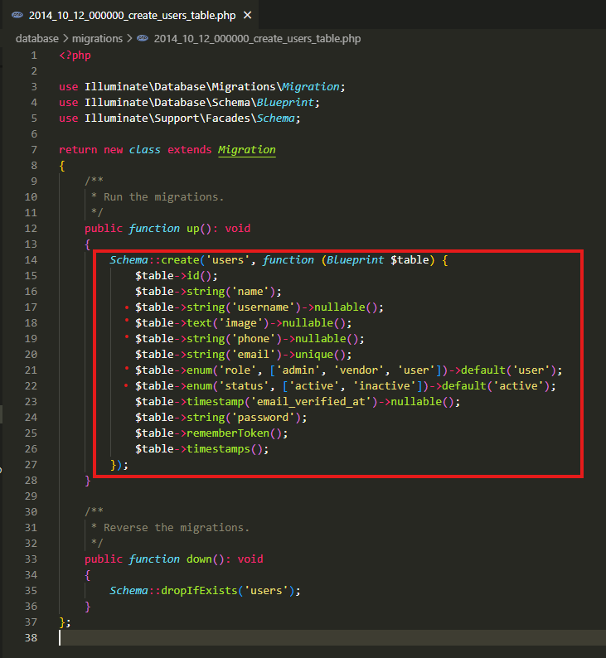
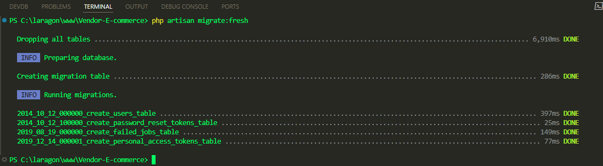
USER cədvəlinə yeni sütunlar əlavə edərək verilənlər bazasını fresh əmri ilə sıfırdan başladırıq.

Slide 2
Laravel 10 ilə enum() metodu və onun yazılış tərzini başa salmaq üçün** sadə və real nümunələrə əsaslanan izah** vacibdir. Gəlin bu sətiri bir neçə hissəyə bölərək izah edək:
1. enum() nədir?
ENUM — "enumeration" (yəni "sayılabilən") sözündən gəlir. Bu, verilənlər bazasında bir sütunun yalnız müəyyən edilmiş dəyərlərdən birini almasına imkan verir. Yəni sən deyirsən ki, “Bu role sütunu yalnız admin, vendor və ya user ola bilər. Başqa heç bir dəyəri qəbul etməsin.”
Admin (sistemin idarəedicisi)
Vendor (məhsul əlavə edən satıcı)
User (sadə istifadəçi)
Əgər kimsə manager, staff, owner və s. yazmağa çalışsa, verilənlər bazası bu dəyəri qəbul etməyəcək.
ENUM-un SQL qarşılığı nədir?
Laravel bu kodu işlədəndə, SQL-də bu cür çevrilir:

Slide 3
ENUM ilə bağlı Vacib Qeyd:
ENUM Laravel-də sadədir, amma miqyaslandırma üçün çox geniş tövsiyə edilmir (böyük layihələrdə roles cədvəli istifadə etmək daha yaxşıdır). Amma sadə sistemlər üçün və öyrətmək üçün çox faydalıdır.

Slide 4
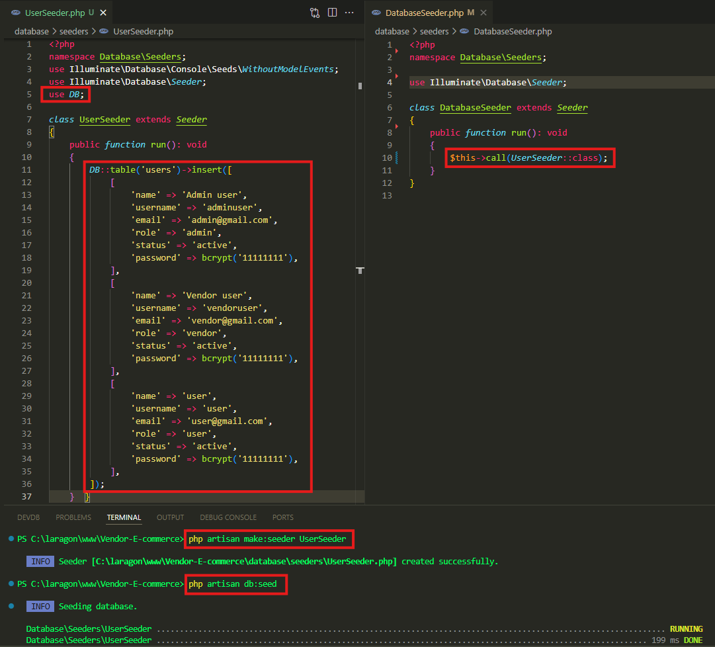
UserSeeder adında seed yaradırıq ki, `php artisan db:seed` əmri ilə verilənlər bazasındakı `users` cədvəlini avtomatik dolduraq.

Slide 5
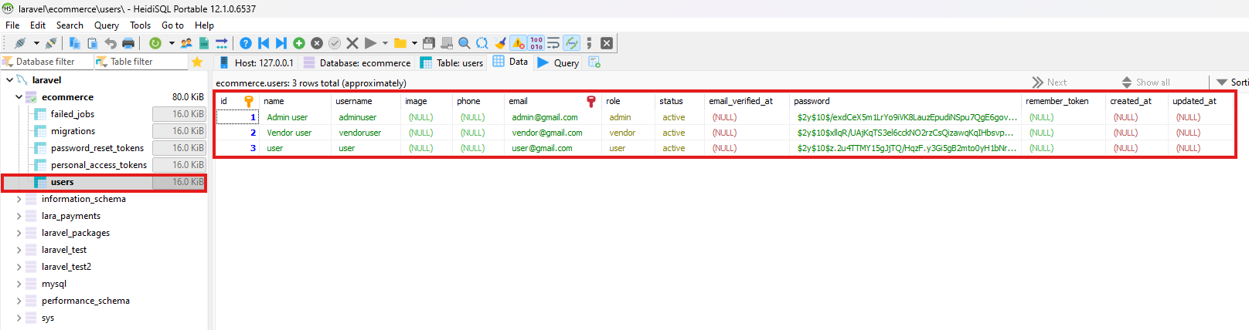
Nəticə.

Slide 6
.

Slide 7
.

